Slide 1
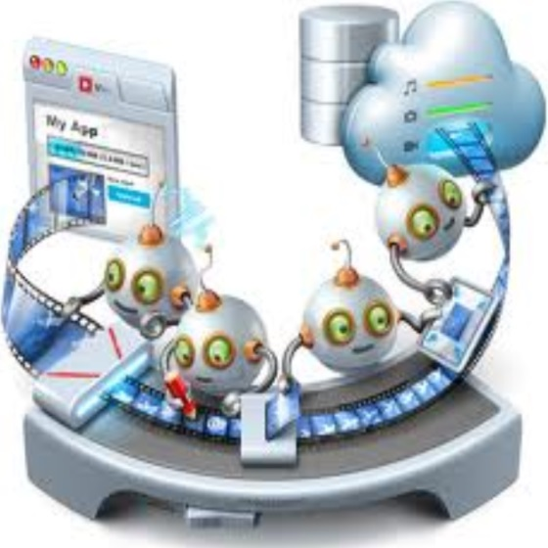
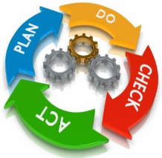
Портал как инструмент обеспечения качества и академической культуры в украинском высшем образовании
QA
Ваган Терзиян
http://portal.dovira.eu
Проект TRUST Конференция
Киев, Украина
2-3.10.2014
Quality
assurance

Slide 2
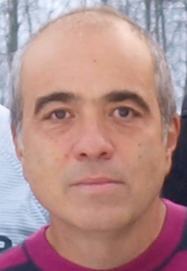
Об авторе и о проекте
Ваган Терзиян (Vagan Terziyan) ( e-mail: vagan@jyu.fi )
Автор идеи, ряда концептуальных решений и архитектур, лежащих в основе проекта TRUST;
Проф. («Распределенные системы») в университете Ювяскюля (Финляндия), кафедра Математических информационных технологий;
Приглашенный проф. в Харьковском Национальном университете радиоэлектроники (Украина), каф. Искусственного интеллекта;
Руководитель международной научной лаборатории Industrial Ontologies Group (Агора-Центр, Финляндия);
Руководитель ряда крупных международных научных (R&D) проектов;
Руководитель международной программы подготовки магистров WISE: Web Intelligence and Service Engineering (http://www.mit.jyu.fi/ai/WISE_Letter.pdf) в университете Ювяскюля (Финляндия);
Подробнее здесь: http://www.mit.jyu.fi/ai/vagan
The project TRUST: “Towards Trust in Quality Assurance Systems” (funded by the EU Tempus Program) aimed at development of a unified transparent framework for the quality assurance of the Ukrainian higher education system which is in line with the common European academic culture and supports both the national reform of higher education and integration of Ukraine into the European Education Area.
http://dovira.eu

Slide 3
От автора
Автор приносит свои извинения всем тем, кому приведенные материалы, мнения и оценки, покажутся субъективными, неправильными, глупыми, навязчивыми, обидными или даже оскорбительными, а цитируемые Интернет-источники недостоверными или устаревшими. Ни в коей мере не ставилась задача навязать свое мнение, а тем более кого-то задеть. Несколько жесткий и в некоторых местах экстравагантный стиль изложения с элементами жаргона и языка аллегории выбран только для того, чтобы обратить Ваше внимание на проблемы, подчеркнуть их значимость и, если хоть в чем-то слушатель со мной согласен, то совместными усилиями попытаться найти выход.
Автор может не разделять мнений и политических предпочтений цитируемых источников информации. Никаких политических целей данная презентация перед собой не ставила.
Также прошу извинения за возможные опечатки и за то, что не использован государственный украинский язык в тексте слайдов
Я благодарен тем фотографам и художникам, чьи фотографии и картинки, размещенные в Интернете, я использовал в презентации.
This project has been funded with support from the European Commission. This presentation reflects the views only of the author, and the Commission cannot be held responsible for any use which may be made of the information contained therein.

Slide 4
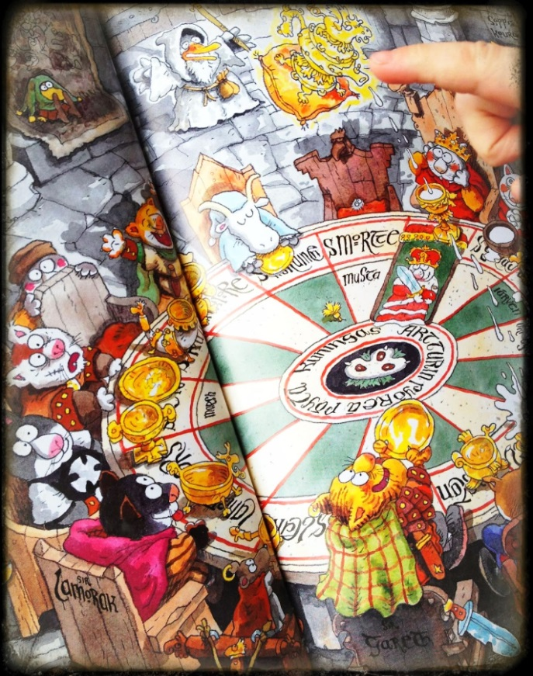
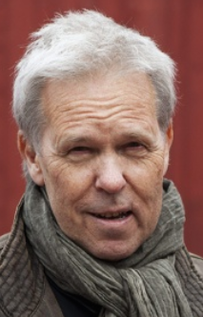
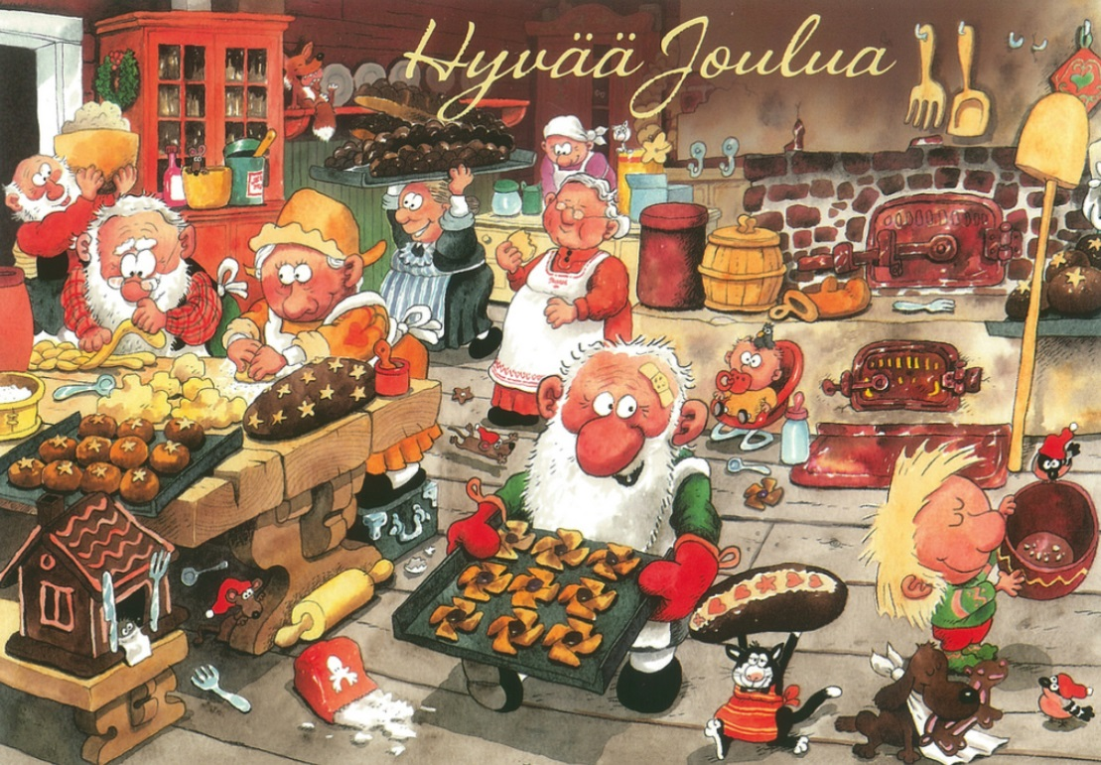
Осторожно, картинки !
Презентация перенасыщена графикой, что делает затруднительным ее восприятие в реальном времени. Но здесь я попытался (насколько это возможно в академической презентации) использовать подход знаменитого финского художника Маури Куннаса - говорить картинками с читателем. Именно повторный внимательный просмотр слайдов после лекции и воспроизведет полную картину из закодированного в картинках смысла ...

Slide 5
Интернет- источники
Данная презентация в PowerPoint: http://www.cs.jyu.fi/ai/Quality-3.pptx или http://www.cs.jyu.fi/ai/Quality-3.ppt;
видео-версия презентации: http://www.cs.jyu.fi/ai/Quality/video;
Более детальный анализ проблемы и мотивации проекта смотрите в: http://www.cs.jyu.fi/ai/Quality.ppt и http://www.cs.jyu.fi/ai/Quality-2.ppt;
Web-сайт проекта TRUST: http://dovira.eu/ ;
Web-сайт, где можно посмотреть текущее состояние прототипа портала: http://portal.dovira.eu/ (English version: http://portal.dovira.eu/en)
Общая ссылка на все вышеуказанные ресурсы: http://www.cs.jyu.fi/ai/Quality/

Slide 6
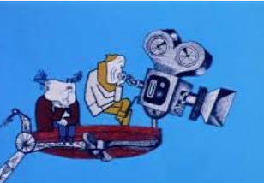
Извините, если что, но говорить на камеру совсем не то, что вживую, тем более если в первый раз ...
Recorded in
University
of Jyväskylä,
FINLAND,
12 September, 2014

Slide 7
Содержание и логическая схема презентации
Система ценностей и разруха в украинском высшем образовании
Нужна прозрачность отчетов, оценок, принятых решений в области образования и их причин для общественного контроля
Национальный Web-портал как "оружие правды"
Качество образования и академическая культура
Уникальная архитектура портала и потенциальные пользователи
Нужна поддержка информационными системами, но почему не подходят имеющиеся в распоряжении государства?
Кто, как и зачем контролирует образование и кому нужно его качество?
"Изюминка" Портала - персональные системы ценностей
Обеспечение качества vs. бесконечный мониторинг вузов
Нужен инструмент поддержки развития общества, его академической культуры и элиты в результате активного участия в процессах обеспечения качества
Что планировали, что реализовали и что в перспективе развития портала
Уязвимые места в процессах обеспечения качества украинского высшего образования
Вместо послесловия: портал как "гарант свободы"

Slide 8
Содержание и логическая схема презентации (короче говоря)
Диагноз:
(системы обеспечения качества в украинском высшем образовании)
«Все пропало!»
Лекарство:
«Прозрачность!!»
Реабилитация
и
профилактика:
«Портал!!!»
Система ценностей и разруха в украинском высшем образовании
Нужна прозрачность отчетов, оценок, принятых решений в области образования и их причин для общественного контроля
Национальный Web-портал как "оружие правды"
Качество образования и академическая культура
Уникальная архитектура портала и потенциальные пользователи
Нужна поддержка информационными системами, но почему не подходят имеющиеся в распоряжении государства?
Кто, как и зачем контролирует образование и кому нужно его качество?
"Изюминка" Портала - персональные системы ценностей
Обеспечение качества vs. бесконечный мониторинг вузов
Нужен инструмент поддержки развития общества, его академической культуры и элиты в результате активного участия в процессах обеспечения качества
Что планировали, что реализовали и что в перспективе развития портала
Уязвимые места в процессах обеспечения качества украинского высшего образования
Вместо послесловия: портал как "гарант свободы"

Slide 9
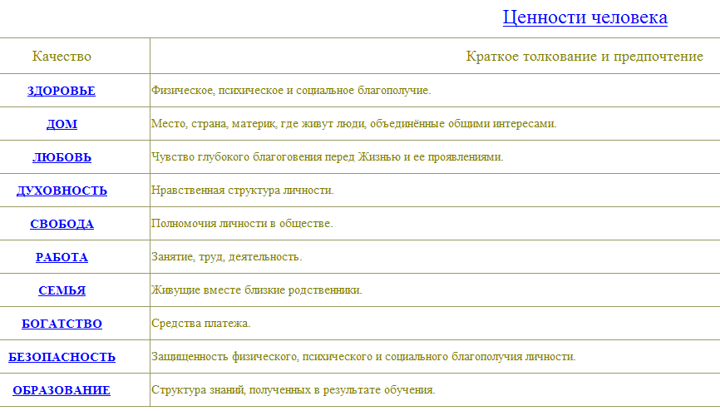
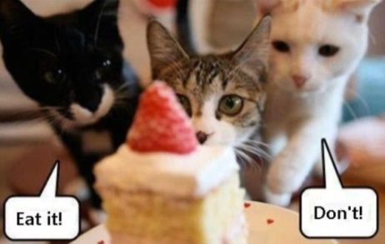
Начнем сразу с «системы ценностей» …

Slide 10
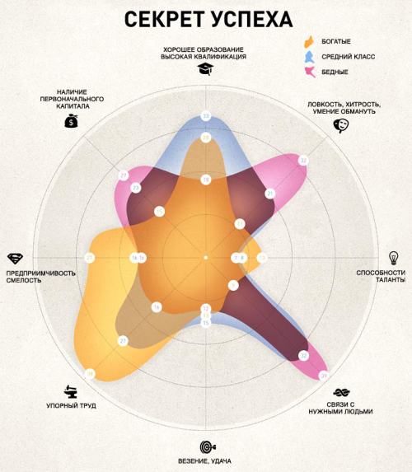
А в академической среде у нас есть подобная «картинка» успешности? «Есть ценностей незыблемая ска’ла Над скучными ошибками веков …» О. Мандельштам, 1914

Slide 11
Что такое «Хорошо» ? Ау... ! Кто знает ??
«Крошка сын к отцу пришел, и спросила кроха:
— Что такое хорошо и что такое плохо? — »
Диагноз:
"Система ценностей", лежащая в основе всего,
и прежде всего в оценке качества образования,
у нас сегодня совершенно непрозрачная, непонятная
и искаженная, а значит нет смысла ни в каких реформах,
пока не будет отремонтирована эта система …

Slide 12
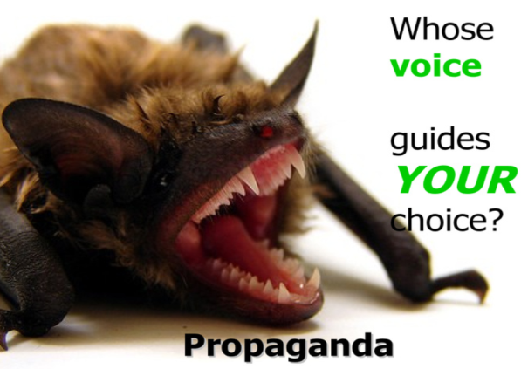
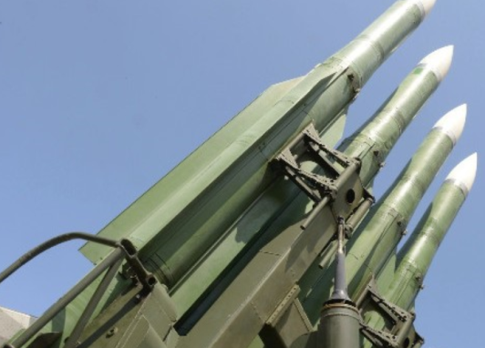
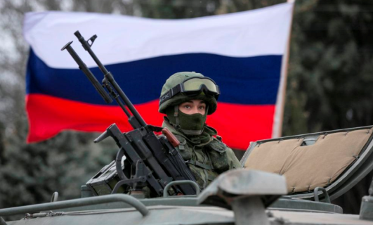
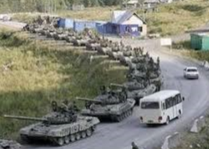
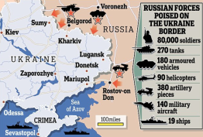
Система ценностей и «информационная война»
"Информационная“
война всегда
предшествует войне
"горячей"; и главная
цель в такой войне –
система ценностей
потенциальной жертвы!

Slide 13
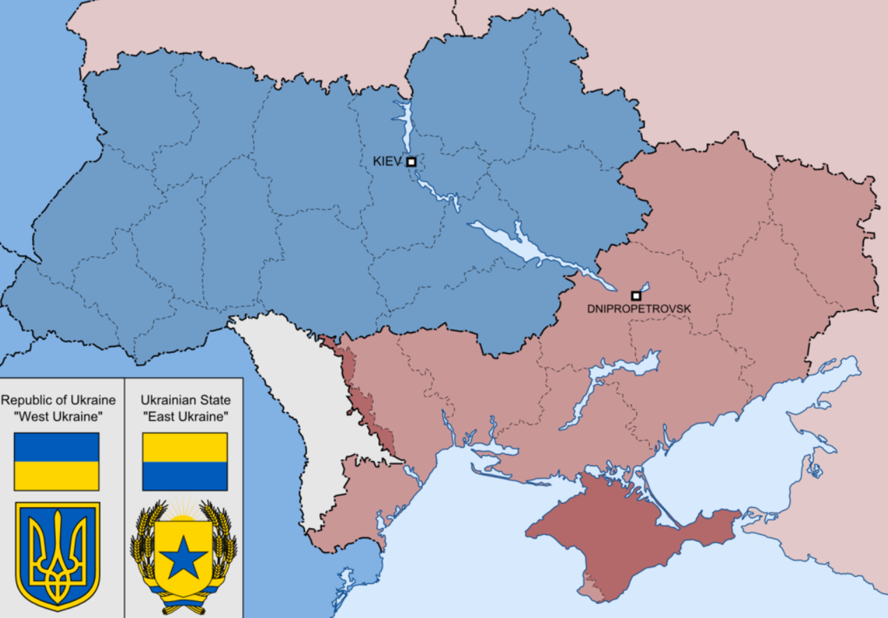
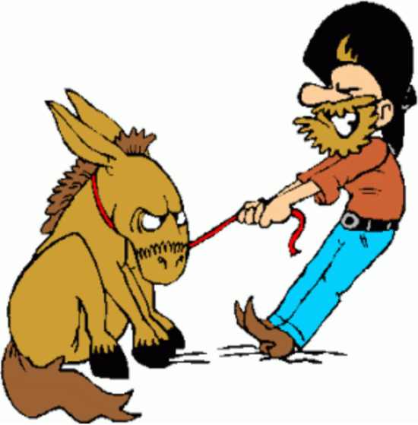
«Разорвано» доверие: и по горизонтали ...

Slide 14
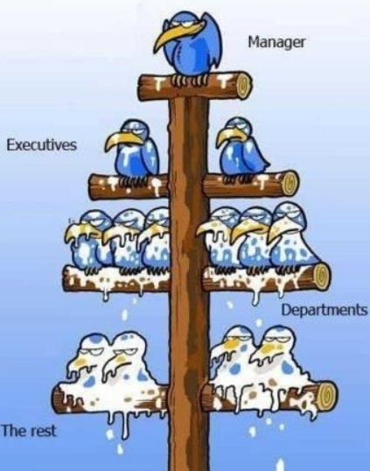
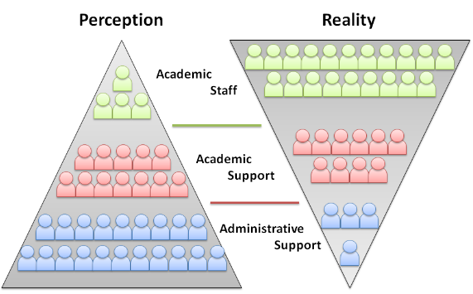
«Разорвано» доверие: … и по вертикали
Power pyramid vs service pyramid

Slide 15
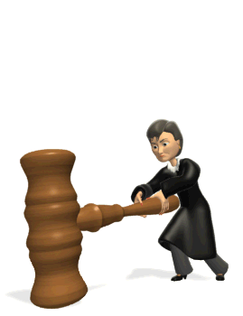
Для многих очевидно, что несколько последних лет и само украинское образование и его система ценностей сознательно уничтожались «сверху» ...
Ukrainian
Higher
Education

Slide 16
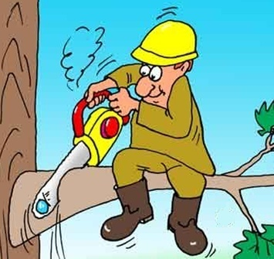
... но и мы с вами в этом процессе принимали непосредственное участие !
Ukrainian
Higher
Education

Slide 17
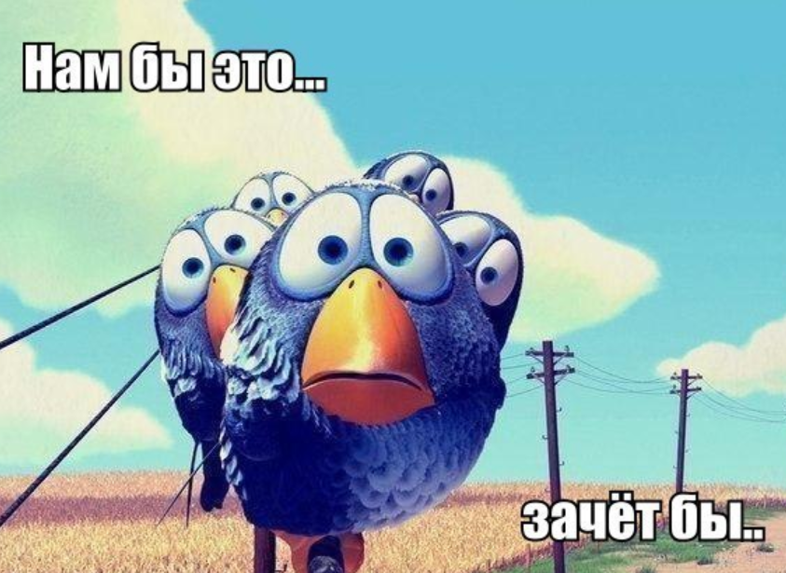
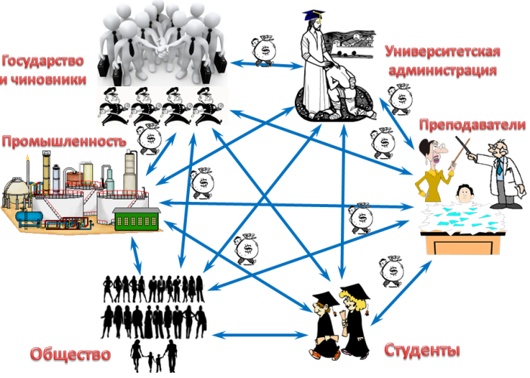
... ну а за нами и студенты подтянулись (или мы за ними?):

Slide 18
Все начинается с "малого" ...

Slide 19
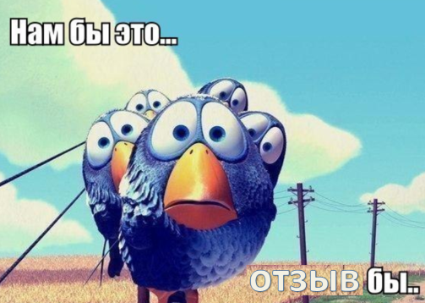
… дальше больше ...

Slide 20
... потом еще ...

Slide 21
... потом прям как в сказке ...

Slide 22
... и "посредники" тут как тут ...

Slide 23
... да и нам так проще,
"чирк" и готово!

Slide 24
Порочный круг
... и всем вроде «хорошо», ... а хорошо ли ??!
"Революция победила, но люди остались те же"

Slide 25
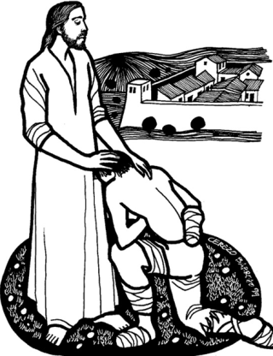
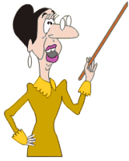
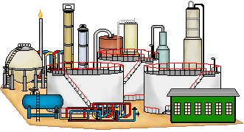
И кому в этой системе нужно качество? Да никому!!!
Университетская
администрация
Государство
и чиновники
Преподаватели
Промышленность
... а может все-таки нам с вами нужно?
Студенты
Общество

Slide 26
О сколько интересных «ресурсов» можно найти
в нашей системе образования ! ...
Профессор
Научная
статья
Курс лекций
Инновация
Заявка на проект
Студент
Кафедра
Обеспечение
Учебный
план
Университет

Slide 27
... каждый со своим неповторимым содержанием и уникальным качеством ...

Slide 28
"Чем хуже - тем лучше" (?), или "искатели качества" (?)
Но когда к нам приходят
(обычно с завидной
регулярностью) эти
"веселые ребята", разве
это (содержание,
уникальность, качество)
их интересует ???

Slide 29
... Похоже они ищут что-то другое, наверняка более важное ...
Вот это их истинная цель.
На все должна
быть бумажечка.
А если бумаги нет, то
и ничего нет и не было
(ни содержания,
ни уникальности,
ни качества) ...
Зато если бумага есть
и в порядке, то уже и не важно "А был ли мальчик?" вообще, а тем более, каким он был ...
А, с другой стороны, разве это они завели такой порядок, что бумажка в академическом мире всему голова? Не нам ли самим так проще, понятнее и удобнее??
VS

Slide 30
... А может быть вы от меня еще ждете, что я буду студентов учить или наукой заниматься ?.. Нет ?? Ну и слава Богу !

Slide 31
Ну а что требуют наши "боссы" ? Качество ли ??
Державна
інспекція
Навчальних
закладів
України
Інститут інноваційних технологій
і змісту освіти
МІНІСТЕРСТВО
ОСВІТИ
І НАУКИ
УКРАЇНИ
VS
Осторожно,
статистика!
Государственные учреждения
вокруг Министерства
образования и науки больше
озабочены статистикой,
а не содержанием
(тем более не качеством)
результатов академической
деятельности вузов ...
Statistics vs. Reality
За красивым нарядом статистики удобно прятать убогое содержание, поскольку статистику подделать легко, а проверить трудно ...

Slide 32
Ну а чем принято в мире измерять качество ?
Мировое академическое сообщество
советует мерять качество деятельности
университетов не "штуками“
достижений, а их импактом .
VS
Осторожно,
статистика!
Да здравствует
импакт !
Impact is the reportable, quantifiable difference, or potential difference, that your academic achievement is making in real people’s lives. It reports payoffs and benefits to society. The focus is on public – not internal or personal – benefit.
http://www.extension.unl.edu/
Импакт это доступная для количественной оценки разница (актуальная или потенциальная), которую создает эффект от конкретного академического достижения в жизни реальных людей. Это мера отдачи и пользы обществу. Основной упор делается на привнесенное общественное благо (не корпоративное или личное).

Slide 33
Без импакта нет качества!
... Покажи сначала свой Хирш-индекс !

Slide 34
Что такое Quality Assurance на примере простой аналогии
Это не Quality Assurance !
Quality Assurance
- Лабораторные тесты и анамнез;
- Здоровый образ жизни
и профилактика;
- Поздняя диагностика
(по симптомам);
- Ранняя (предупредительная)
диагностика (прогнозирование);
- Лечение (как устранение
последствий болезни);
- Лечение (как устранение
причины болезни);
…
…

Slide 35
Что такое Quality Assurance на примере простой аналогии
Это не Quality Assurance !
Quality Assurance
... то есть, это бесконечный мониторинг состояния, реактивное ручное управление, устранение последствий проблем без детального анализа причин и без планирования профилактических мероприятий по их недопущению в будущем
... то есть, это регулярные мероприятия, направленные на обеспечение гарантии того, что все системы и процессы в нашем организме всегда будут функционировать так, как им “предписано” Богом и природой ... и даже лучше

Slide 36
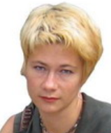
Есть ли у нас культура Quality Assurance?
В своем гениальном исследовании (см. отчетные материалы проекта TRUST) официальных процедур Quality Assurance, существующих и стандартизованных в украинском высшем образовании, эксперт проекта Светлана Гришко сделала вывод, что главные проблемы мы имеем как раз не с составом и структурой этих процедур, а с культурой их применения всеми и каждым. Одним из наиболее уязвимых мест этих процедур признаны точки принятия решений и действий в соответствии с ними.
“Навіть якщо припустити, що автономія вузів та інші академічні свободи будуть виборені і з’являться у новому законі про вищу освіту, вони запрацюють на благо а не на шкоду якості освіти тільки за умови наявності достатнього рівня академічної культури в українському суспільстві.” [QA Concept, Project TRUST]
Светлана Гришко

Slide 37
Что же такое «Культура» ?
«Культура индивидуума или группы – это сформировавшийся в систему способ осознанного использования своей свободы»
(Ваган Терзиян, 3 марта, 2013 г.)
«Что такое эта ваша разруха? Старуха с клюкой?
Ведьма, которая выбила все стёкла, потушила все
лампы? Да её вовсе и не существует. Что вы
подразумеваете под этим словом? Это вот что:
если я, вместо того, чтобы оперировать каждый
вечер, начну у себя в квартире петь хором, у меня
настанет разруха. Если я, входя в уборную, начну,
извините за выражение, мочиться мимо унитаза и
то же самое будут делать Зина и Дарья Петровна, в
уборной начнется разруха. Следовательно, разруха не в клозетах, а в головах. Значит, когда эти баритоны кричат «бей разруху!» — Я смеюсь. Клянусь вам, мне смешно! Это означает, что каждый из них должен лупить себя по затылку! И вот, когда он вылупит из себя всякие галлюцинации и займётся чисткой сараев — прямым своим делом, — разруха исчезнет сама собой.»
(М. Булгаков устами настоящего профессора)

Slide 38
Что же такое «Культура» и как ее «посчитать»?
C U L T U R E
3
2
1
C U L T U R E
4
“Culture computing” (?!)

Slide 39
Попробуем разобраться, где же все-таки
эти «уязвимые места» в бизнес-процессах
(структурированных и формализованных
процедурах) обеспечения качества
в украинском высшем образовании
и как они связаны с культурой ...

Slide 40
Точки принятия решений в бизнес-процессе
A
C
B

Slide 41
В образовании, как и в любой другой сфере деятельности, все решения принимаются в результате оценки (в той или иной форме) «качества»
Аккредитация;
Лицензирование;
Рейтингование;
Мониторинг;
Тестирование;
Новый набор;
Аттестация;
Заключение контрактов и постановка задачи персоналу;
Раздача «портфелей» и званий, бюджета и грантов, стипендий и премий;
Выбор целей и методов, стратегии и тактики …
…
оценка «качества»
альтернатив и
принятие решений
Правильный выбор и объективная оценка альтернатив является основой любого принятия решений.

Slide 42
Как принимается решение?
A
C
B

Slide 43
Как принимается решение?
Вход
Набор альтернатив для принятия решения и исходные данные
A
C
B

Slide 44
Как принимается решение?
Законы, должностные обязанности, инструкции, правила и ограничения
Инструмент
знания, умения, опыт и интуиция
Личный интерес, культура, система ценностей и эмоции
Вход
Набор альтернатив для принятия решения и исходные данные
A
C
B

Slide 45
Как принимается решение?
Законы, должностные обязанности, инструкции, правила и ограничения
Инструмент
знания, умения, опыт и интуиция
Личный интерес, культура, система ценностей и эмоции
Вход
Выход
Набор альтернатив для принятия решения и исходные данные
Принятое решение / выбранная альтернатива
A
C
B

Slide 46
Как принимается решение?
Законы, должностные обязанности, инструкции, правила и ограничения
Сравнительно легко изменить или переконфигурировать
знания, умения, опыт и интуиция
Личный интерес, культура, система ценностей и эмоции
Набор альтернатив для принятия решения и исходные данные
Принятое решение / выбранная альтернатива
A
C
B

Slide 47
Как принимается решение?
Законы, должностные обязанности, инструкции, правила и ограничения
Сложнее изменить, так как потребует переподготовку или замену кадров
знания, умения, опыт и интуиция
Личный интерес, культура, система ценностей и эмоции
Набор альтернатив для принятия решения и исходные данные
Принятое решение / выбранная альтернатива
A
C
B

Slide 48
Как принимается решение?
Законы, должностные обязанности, инструкции, правила и ограничения
знания, умения, опыт и интуиция
Крайне сложно распознавать, предсказывать и влиять на изменения …
Личный интерес, культура, система ценностей и эмоции
Набор альтернатив для принятия решения и исходные данные
Принятое решение / выбранная альтернатива
A
C
B

Slide 49
Как принимается решение?
Законы, должностные обязанности, инструкции, правила и ограничения
знания, умения, опыт и интуиция
… при этом является уязвимым местом для коррупции !
Личный интерес, культура, система ценностей и эмоции
Набор альтернатив для принятия решения и исходные данные
Принятое решение / выбранная альтернатива
A
C
B

Slide 50
Кто кого ? ...
Ударим реформами по коррупции в образовании!
Ударим коррупцией по реформам в образовании!

Slide 51
Итак, проблема ясна – «человеческий фактор» (культура, система ценностей и пр.). Что теперь с этим делать? А нужно контрнаступление на информационном фронте !
«От каждого
по способностям,
каждому –
по качеству!»
ПРАВДА
TRUTH

Slide 52
Из искры возгорится пламя ! портал «TRUST» как «оружие правды»
TRUST портал должен стать "оружием правды" или инструментом, гарантирующим обществу прозрачность оценок и решений власти и чиновников в области высшего образования и возможность оперативного влияния на них
ПРАВДА
TRUTH
«TRUST»
Semantic Portal
http://portal.dovira.eu

Slide 53
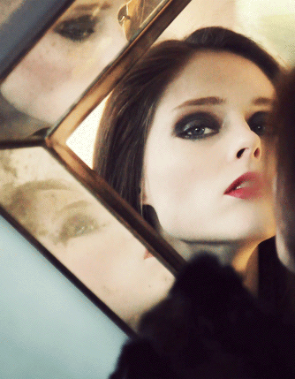
Что же обо мне думает TRUST портал?
Я ль на свете всех милее?..

Slide 54
Кому нужна правда ?
КЛЯНУСЬ ГОВОРИТЬ ПРАВДУ, ТОЛЬКО ПРАВДУ И НИЧЕГО КРОМЕ ПРАВДЫ …

Slide 55
Кому нужна правда ?
И КОМУ ОНА НА
НУЖНА ТВОЯ ПРАВДА ?!! …
«Зона комфорта», «Правдофобия», самообман ?
Каждый хочет
быть прав
по-своему ...

Slide 56
Кому нужна правда ?
«… И вы узнаете правду и правда сделает вас свободными»
(Евангелие от Иоанна, гл. 8, ст. 32)
Даешь автономию! Даешь федерализацию!..
... и деньжат побольше!
Иметь права и свободы – не значит хотеть, а тем более уметь, ими пользоваться!
Свобода … А что это?
А зачем это??
А как это???

Slide 57
Human Development Index — индекс развития человеческого потенциала в странах и регионах мира составляется Программой развития Организации Объединенных Наций и используется в рамках специальной серии докладов ООН о развитии человека.
Human Development is about “expanding the choices people have, to lead lives that they value…”
[Streeten, P. (1994). "Human Development: Means and Ends". Human Development (84.2): 232–237]
Развитие человеческого потенциала - « … расширение имеющихся у человека возможностей выбора, чтобы он мог привести свою жизнь в соответствие с собственной системой ценностей …»
«Развитие человека является процессом расширения спектра выбора…». [ООН]
Human
Development

Slide 58
Шесть столпов развития человеческого потенциала
HUMAN DEVELOPMENT
Productivity
(эффективность)
полноценное личное
участие в создании
общественных благ
Empowerment
(расширение прав
и возможностей)
возможность влиять
на жизненно-важные
для себя решения
на любом уровне
Cooperation
(партнерство)
социализация как инструмент взаимного материального и духового обогащения
Equity
(справедливость)
Security
(безопасность
и надежность)
Sustainability
(стабильность)

Slide 59
TRUST портал как инструмент развития человеческого потенциала
Abstract: Education is recognized as a fundamental enabler of human development. The adoption of information and communications technologies (ICTs) by education (especially in developing countries) contributes to educational system reforms, in addition to the traditional advantages, such as social openness and accessibility. Yet the academic community has not studied sufficiently the challenging context in which ICTs are used as instruments for the reform of inefficient, and sometimes even corrupted, educational systems rather than just as means for smarter classrooms, remote access, or content management. The object of this study is Ukrainian higher education (HE) and its quality assurance (QA) system, which appears to be neither flexible nor transparent. We offer an ICT solution to provide the needed transparency. We show that such transparency is urgently needed for the structural reform of this system, in order to empower people and recover their trust and respect toward HE. The solution is based on ontology-driven portal as a digital ecosystem for national QA. We show how the content of the portal can be managed and verified based on users’ social activity and reputation management, and how the quality evaluations of different players can be made with personalized procedures and quality indicators.
Terziyan V., Golovianko M., Shevchenko O., Semantic Portal as a Tool for Structural Reform of the Ukrainian Educational System, In: P. Soja and P. Rupino da Cunha (Eds.), ICT in Transition Economies: Narrowing the Research Gap to Developed Countries, Special Issue in: Information Technology for Development, Taylor & Francis Group, 22 pp. (doi: 10.1080/02681102.2014.899955).
“… In this study we assumed that a reform of the HE system can be facilitated by a transparent bottom-up public-initiated and public-driven activity, which itself can be qualified as a human development process. We have shown that the quality assurance as a complex of activities enhancing effectiveness of an educational system is an important enabler of human empowerment. We pointed out that the greatest damage to the quality of higher education in … Ukraine, is due to the fact that … the governmental officials … seem to encourage the institutionally based culture of corruption in higher education and use QA practices primarily for control and punishment purposes. The main beneficiary of educational services quality – society – is left out of the quality monitoring and management. In our research we show that taking part in public QA activity would be a shortcut to participatory development by enhancing human autonomy and strengthening the conviction that an individual and the overall society can take responsibility for state decision-making...”
"... В этом исследовании мы предположили, что реформа системы высшего образования может способствовать прозрачной, инициативной (снизу-вверх) общественной деятельности, которая сама по себе может квалифицироваться, как процесс развития человеческого потенциала. Мы показали, что обеспечение качества (QA) как комплекс мероприятий, повышающих эффективность системы образования, является важным фактором, работающим на благо человека. Мы отметили, что наибольший ущерб качеству высшего образования в Украине, наносится тем, что правительственные чиновники поощряют культуру коррупции в сфере высшего образования и используют практику QA в первую очередь для целей контроля и наказания. Основной бенефициарий качественных образовательных услуг - общество - остается вне контроля и управления качеством. В нашем исследовании мы показываем, что участие в деятельности общественной QA станет кратчайшим путем к совместному развитию за счет роста потенциала, автономии и убеждения, что человек и общество в целом могут взять на себя ответственность за участие в принятии государственных решений ... "

Slide 60
Архитектурное видение Портала на основе технологий «Cloud Computing» и «Linked Data»
Информация
Информация
Информация
«Программные роботы» – интеллектуальные агенты-интерфейсы и Web-сервисы
Метаданные
!
Онтологическое хранилище информации
«Облако» (“Cloud”)
персонализированных
«систем ценностей»
Объект оценивания
Результат
оценивания
в соответствии
с выбранным
методом («системой
ценностей»)
Система ценностей
Пользователь

Slide 61
ВНИМАНИЕ! Главный компромисс проекта: безупречные источники информации при субъективных методах оценивания
Информация
Информация
Информация
Область
«жестких
требований
к доверию»
Онтологический
портал
Область
«свободного
и прозрачного
выбора»
Принцип компромисса: «субъективные мнения и оценки на основе объективных данных и фактов».
«Облако» (“Cloud”)
персонализированных
«систем ценностей»

Slide 62
Основные компоненты индивидуальной «системы ценностей» в терминах «Business Intelligence»
Components of a Value System:
Quality indicators;
What is good and what is bad among quality indicators (“+” or “–” attached to weights in the formula);
Absolute Importance of an indicator (absolute values of weights normalized to [0,1]);
Harmony of Indicators (relative importance of the indicators or covariance matrix);
Choice-of-decision-function weights;
Trust-to-information-sources weights;
Meta-Indicators (weights of importance for imported value systems)
Компоненты системы ценностей:
Показатели (индикаторы) качества;
Что такое хорошо и что такое плохо среди показателей качества (знак “+” или “-” прилагается к весам в формуле оценивания);
Абсолютная важность индикатора (абсолютные значения весов, нормированные к интервалу [0,1]);
Показатель гармонии (относительная важность показателей или ковариационная матрица);
Веса предпочтений для выбора оценочной функции;
Веса доверия к источникам информации;
Мета-веса важности импортируемых систем ценностей при их интеграции
Бизнес интеллект – «Путь от данных к оценке и принятию решений с помощью аналитики»

Slide 63
«Что такое хорошо?» Создание собственной «системы ценностей» (1. "Прайс-лист" по типу достижений )

Slide 64
«Что такое хорошо?» Создание собственной «системы ценностей» (2. "Прайс-лист" по типу импакта )
impact
Amount of pages
Impact factor of the journal
Sales of copies (sum)
Amount of citations
Amount of downloads

Slide 65
«Что такое плохо?» (отрицательные показатели качества)
anti-achievement (type1)
-
-
anti-achievement (type2)
-
-
anti-achievement (type3)
-
-
anti-achievement (type4)
-
-
anti-achievement (type5)
-
-
anti-achievement (type6)
-
-
anti-achievement (type7)
-
-
anti-achievement (type8)
-
-
Примеры «анти-достижений» (понижающих общую оценку качества):
Факт «отката» при госзакупках;
Факт незаконной выдачи диплома;
Факт незаконного зачисления в вуз;
Факт коррупции преподавателя;
Факт плагиата в дипломной работе;
Факт плагиата в диссертации;
Факт сознательного искажения отчетных данных;
Факт нарушения профессиональной этики;
…

Slide 66
“гармония” в системе ценностей
Х₂ : Количество научных статей в международных журналах на единицу профессорско-преподавательского состава
Университет A
Несмотря на то что результаты всех трех университетов проецируются в одну и ту же точку вектора системы ценностей, результаты Университета В следуют предпочесть как более «гармоничные» (то есть лучше сохраняющие пропорции из системы ценностей).
Целевой вектор системы ценностей
Университет B
γ
Университет C
Рейтинг-лист
1. Университет B
2. Университет C
3. Университет A
cos (γ) – коэффициент гармонии
Х₁ : Количество профессоров на одного студента

Slide 67
Доверие к источникам информации как часть системы ценностей
http://www.5.ua/
http://www.pravda.com.ua
http://grani.ru
http://izvestia.ru/
http://kp.ru
0 | 0 | 0.2 | 0.8 | 0.8 | 0.9
0.9 | 0.9 | 0.7 | 0.1 | 0 | 0.1
«Никогда мы не будем братьями …»
Разница в системах
ценностей – основа
непримиримости культур

Slide 68
«Мета-системы» ценностей (импорт и композиция из существующих систем)
Нормированный коэффициент доверия
0.1
0.4
0.2
0.05
0.25

Slide 69
Как правильно выбрать атрибуты?
Онтология
Было бы недальновидно создавать такие атрибуты в базе данных, которые в своей природе подразумевают статистику, а значит будут требовать постоянного обновления.
БД
“Сотрудники”
Ваган Терзиян
ПЛОХО !!!

Slide 70
Как правильно выбрать атрибуты?
Онтология
Статистические атрибуты должны автоматически вычисляться процедурами базы данных, а не вводиться вручную.
БД
“Сотрудники”
Σ
Instance
counter
Ваган Терзиян
ХОРОШО !!!

Slide 71
Все до единого атрибуты не подходят для БД!!!
(структура отчета вузов для оценки качества и рейтингования)
?

Slide 72
Идеальная архитектура накопления данных: система реестров, организованных по принципу Linked Data.
Онтология

Slide 73
Примерная схема работы аналитики портала: (оценка/рейтинг организаций и индивидуумов)
Impact может быть нулевым, позитивным или негативным

Slide 74
Сбор и верификация vs. обработка и представление информации …
Государственный(е)
реестр(ы)
QA-портал
… - "это две большие разницы“ !
API
User

Slide 75
Проблема!
Справка:
Первоначально портал замышлялся только как аналитическая надстройка над государственными академическими реестрами, но по факту пришлось создавать и сами реестры ввиду фактического отсутствия (или API-недоступности) таковых у государства.
API
Государственный(е)
реестр(ы)
QA-портал
... они либо отсутствуют, либо к ним нет доступа через программные интерфейсы (значит они бесполезны для целей Портала).
API
User
http://www.ugorod.kr.ua/news/2012-07-28-15064.html

Slide 76
… значит, чтобы обеспечить Портал данными, надо было искать (временную?) замену такой (как на этом слайде) архитектуре, где бы сбором информации управляло государство
Portal
User Interface
State Register
User

Slide 77
Social Register
… Пришлось создавать систему "социальных" по сути реестров, наполняемых и управляемых через персональные Web-интерфейсы представителями (волонтерами) академической общественности.
Это позволяло заполнять реестры по принципу социальных сетей на полностью добровольной основе без привлечения админресурса …
WWW
WWW
WWW
User
Contributor’s Interface
… а это значит, что и функции верификации и сертификации информации и ее источников общество берет на себя ...…

Slide 78
Web Portal
Абстрактная архитектура портала
User Interface
User-Contributor
User-Observer

Slide 79
Web Portal
Архитектура объединила академические реестры в единую систему, управляемую онтологией проблемной области "Высшее образование“ (в соответствии со стандартами технологии SEMANTIC WEB), и предоставила единый WEB-интерфейс для ввода и получения информации. При этом информация представляется внутри портала как LINKED DATA ("связанные данные") или метаданные и хранится вместе с процедурами (сервисами) ее аналитической обработки в соответствии с технологией CLOUD COMPUTING ("облачные вычисления"). Это означает, что пользователь имеет возможность использовать и компьютерную инфраструктуру портала, и программные платформы, и свой профиль, и персональное хранилище данных, и аналитику, и программные аналитические сервисы, и т.д. … удаленно через WEB-интерфейс.
Абстрактная архитектура портала
User Interface
User-Contributor
User-Observer

Slide 80
Так сейчас выглядит главная страница портала …

Slide 81
… А Так планировалось ...
Предполагалось, что этот набор функций будет предоставляться государственными реестрами
Портал должен был только предоставлять этот набор функций (персонализированную аналитику в форме управляемых системами ценностей рейтингов людей и организаций) при наличии возможности автоматически запрашивать информацию из государственных реестров

Slide 82
... а в реальности пришлось так ...

Slide 83
... Более того, пришлось
Дополнительно разрабатывать и это !
Не имея админресурса, и, следуя принципам концепции народного портала, надо было найти дополнительную мотивацию для представителей академического сообщества вводить информацию в реестры портала (по сути стать нашими со-разработчиками). Для этого был разработан пакет услуг ("Персональный академический Web-портфолио"), удобный и полезный для каждого.

Slide 84
... В результате сегодня портал предоставляет 3 пакета услуг
20%
Примерное соотношение затраченных усилий
55%
25%

Slide 85
Команда разработчиков Портала
Они это сделали!
Дизайнеры-
аналитики
Менеджер
Программисты
Менеджер
http://portal.dovira.eu

Slide 86
Команда разработчиков Портала
Они это сделали!
Дизайнеры-
аналитики
Менеджер
Общая оценка работы: «недоперестарались»
… то есть, сделали значительно больше, чем планировалось и чем можно было сделать с имеющимися ресурсами (материальными, временными и административными), ... но меньше, чем бы хотелось и чем позволяет концепция портала.
Программисты
Менеджер
http://portal.dovira.eu

Slide 87
Что осталось на перспективу ? (1)
Поскольку совсем недавно в базе ЄДЕБО (www.edbo.gov.ua) появился новый модуль "Науковці та викладачі", который должен выполнять роль официального реестра академического персонала вузов с их достижениями, не исключается интересная возможность наладить автоматическую связь Портала с ЄДЕБО через Web сервисы по SOAP протоколу и получить дополнительные преимущества от взаимодействия принципов, возможностей и процедур государственных и социальных хранилищ информации.

Slide 88
Что осталось на перспективу ? (2)
Доработать экспериментальный прототип до полной и готовой к масштабной эксплуатации версии, адаптировав его к инфраструктуре будущего собственника ("хоста") (например, "независимого национального агентства обеспечения качества", если таковое будет создано и будет соответствовать Концепции);
Распространить опыт и архитектуру Портала на другие сферы деятельности (кроме образования), разработать для этого соответствующие бизнес-модели;

Slide 89
Что осталось на перспективу ? (3)
Добавить функцию автоматического формирования групповых систем ценностей (и соответственно рейтингов) на основе персональных;
Имплементировать подсистему “репутационного менеджмента и социальной верификации”;
Добавить функции заочного участия в групповом принятии решений (когда пользователь представлен своей системой ценностей);
Добавить функции анализа и прогнозирования динамики изменений и «взаимопроникновения» академических культур (систем ценностей) индивидуумов, организаций и групп;

Slide 90
Что осталось на перспективу ? (4)
Существенно усовершенствовать функции управления доступом, сохранности данных, приватности и безопасности;
Дальнейшее развитие мультилингвистического интерфейса;
Пользовательский интерфейс редактирования онтологии с автоматической генерацией новых реестров и интерфейсов их заполнения;
Специальная функция общественного голосования по различным экспертным номинациям;
…

Slide 91
В чьих руках должен быть Портал: государство или общество ?
Образование - основной инструмент развития общества
(всех и каждого). Общество действительно заботит
реальное (не на бумаге) качество академической
деятельности вузов, именно в форме импакта каждого
академического достижения. Но у общества нет ни культуры
ни инструмента влияния на качество образования.
Так что, формируя нужную культуру и создавая
эффективный инструмент для Quality Assurance,
необходимо понимать, что его собственником
и основным пользователем станет общество.
Если Портал - это "оружие правды", то, либо его должен использовать народ и его академическая элита для контроля деятельности чиновников, либо чиновники для усиления контроля над народом и академической элитой. А может лучше сделать Портал инструментом доверия и взаимодействия между сторонами ?!

Slide 92
Президент о войне ценностей и революции достоинства
“Ukraine’s war is the only war of the last decade that is purely about values… “Values come first” – this is the truth the West would remind Ukraine of over the last years. Now it is Ukraine’s turn to remind the West of this truth!”
“We called our revolution the Revolution of Dignity. Human dignity was the driving force that took people to the streets. This revolution must result in an education of dignity, an economy of dignity, and a society of dignity… Human dignity is the one thing we have to oppose to the barbarism of those attacking us.”
“Война в Украине - это единственная война за последнее десятилетие, которая является исключительно «войной ценностей» ... "Ценности превыше всего" - это правда, которую Запад напоминал Украине в течении последних лет. Теперь очередь Украины напомнить Западу эту истину!”
“Мы назвали нашу революцию «революцией достоинства». Достоинство было движущей силой, которая вывела людей на улицы. Эта революция должна привести к достоинству и в образовании, и в экономике и в общественной жизни… Достоинство это то, что мы должны противопоставить варварству тех, кто нападает на нас.”
Address by the President of Ukraine Petro Poroshenko to the Joint Session of the United States Congress, 18 September, 2014
Достоинство всегда побеждает правдой!
TRUTH
Propaganda
”Что есть достоинство без честности?”

Slide 93
Надеемся, верим, вносим свою лепту!
Сергій Квіт (06.09.2014):
«Закон «Про вищу освіту» має стати інструментом підвищення якості української освіти»
6 вересня 2014 року відбулася нарада з питань імплементації Закону «Про вищу освіту» - для керівників вищих навчальних закладів України за участю Прем’єр-міністра України Арсенія Яценюка, Міністра освіти і науки Сергія Квіта, народного депутата України, голови Комітету Верховної Ради України з питань науки та освіти Лілії Гриневич.
Лілія Гриневич (06.09.2014):
«Ми спробували в публічному діалозі врахувати всі інтереси заради однієї основної мети – реального підвищення якості вищої освіти в країні та формування нашої освітньої системи як конкурентоспроможної для входження до Європейського Союзу»
Арсеній Яценюк (06.09.2014):
«Вважаю, що Міністерство освіти і науки повинно займатися виключно виробленням державної політики, а не керуванням кожним вузом, призначенням кожного ректора і впливом на вищу освіту через те, кому дає державне замовлення, а кому ні».
В воздухе запахло свободой !.. Но ...

Slide 94
Свобода бывает разная !
Freedom!
Свобода Независимость Автономия
Даешь автономию вузам !
Даешь студенческое самоуправление !!
Даешь независимое агентство по обеспечению качества !!!
... подумайте 1000 раз, прежде чем дарить кому-то свободу (автономию, независимость, ...), зачем и кому даете, достойны ли и знают ли они, что с ней делать на благо, а не во вред обществу.

Slide 95
Докажи свое право на свободу прямо на Портале !
(Например право быть экспертом в независимом агентстве обеспечения качества и свободно судить других)
Это Портфолио моих достижений (так я умею работать)!
Мой рейтинг на Портале оказался самым высоким среди всех остальных экспертов в этой области ! Значит я справедливо получаю мандат общественного доверия на то, чтобы судить других !
Это моя Система Ценностей (так я буду принимать решения) !
А судьи кто ?!

Slide 96
Портал сделает любое решение полностью прозрачным
Спецификация требований к бизнес-процессу и конкретной роли
Часть персонального портфолио, относящаяся к конкретной роли
Система ценностей, имеющая отношение к объекту принимаемого решения

Slide 97
Accreditation vs. Quality Assurance
Проясним (повторим) на всякий случай и это:
Аккредитация ≠ обеспечение качества!!!
In the past, quality assurance tended to be identified with the process of accreditation and licensing either of institutions or of study programs.
While quality assurance is a fundamental aspect of accreditation, there seems to be a growing realization that a distinction should be drawn between accreditation and quality assurance. … The two processes are now being separated, with Quality Assurance Agencies focusing more on support and help for institutions in their internal development of quality enhancement processes.
[TEMPUS Survey, European Commission, 2009]

Slide 98
Quality assurance vs. accreditation
Возможная схема взаимодействия
Державна
інспекція
Навчальних
закладів
України
МІНІСТЕРСТВО
ОСВІТИ
І НАУКИ
УКРАЇНИ
«Внешний надзор»:
контроль качества
и аккредитация
QA
«Общий инструмент»:
Независимая экспертиза
«Внутренняя помощь»:
Обеспечение качества
QA
agency

Slide 99
Теперь я свободна! Я создала свой портфолио на TRUST-портале

Slide 100
Все выводы в одной «формуле»
Импакт - это качество
Обеспечение качества - это прозрачность
Прозрачность - это Портал
Портал - это оружие Правды
Правда - это Свобода
Свобода - это новый импакт

Slide 101
Спасибо за внимание !
http://dovira.eu/
http://portal.dovira.eu/
Импакт
Свобода
Качество
Прозрачность
Правда
Портал
http://www.cs.jyu.fi/ai/Quality-3.pptx
http://www.cs.jyu.fi/ai/Quality/video

Slide 102
Т р и м а й т е с я !
“Борітеся — поборете,
Вам Бог помагає!
За вас правда, за вас слава
І воля святая!”

